Slide 1
Hãy kể tên:
- 5 đất nước.
- 5 dãy núi.
- 5 dòng sông ở châu Á.
Suy nghĩ→ ghi vào giấy/bảng nhóm
Thời gian:
5 phút
Ai đúng nhiều nhất → chiến thắng

Slide 2
CHƯƠNG 2. CHÂU Á
Bài 5. Vị trí địa lí,
đặc điểm tự nhiên châu Á

Slide 3
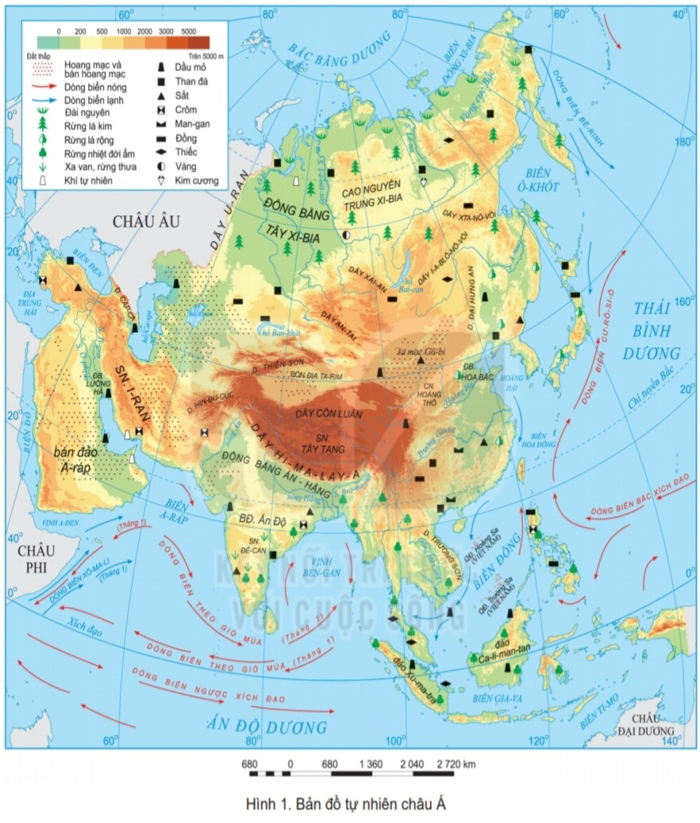
Bài 5. VỊ TRÍ ĐỊA LÍ, ĐẶC ĐIỂM TỰ NHIÊN CHÂU Á
1. Vị trí địa lí, hình dạng, kích thước
*Quan sát H.1.SGK, xác định phạm vi lãnh thổ châu Á.
Hình 1. Bản đồ tự nhiên châu Á

Slide 4
- Hoàn thành phiếu học tập về vị trí, hình dạng và kích thước châu Á theo mẫu sau:
Tiêu chí | Thông tin
Tiếp giáp châu lục
Giáp biển và đại dương
Lãnh thổ
Thuộc lục địa
Diện tích
Ảnh hưởng đối với thiên nhiên
Châu Âu và châu Phi.
B.B.Dương, T.B.Dương, A.Đ. Dương
8500km; 9200km.
Á - Âu.
44,4 triệu km².
Thiên nhiên phân hóa đa dạng.

Slide 5
Bài 5. VỊ TRÍ ĐỊA LÍ, ĐẶC ĐIỂM TỰ NHIÊN CHÂU Á
1. Vị trí địa lí, hình dạng, kích thước
- Diện tích: rộng lớn nhất thế giới, cả đảo là 44,4 triệu km².
- Tiếp giáp: 2 châu lục, 3 đại dương.
- Hình dạng: hình khối rõ rệt.
Hình 1. Bản đồ tự nhiên châu Á

Slide 6
Bài 5. VỊ TRÍ ĐỊA LÍ, ĐẶC ĐIỂM TỰ NHIÊN CHÂU Á
1. Vị trí địa lí, hình dạng, kích thước
* Xác định trên H.1. SGK:
+ Các biển: Bắc Băng Dương, Thái Bình Dương, Ấn Độ Dương, Địa Trung Hải.
+ Bán đảo: A-ráp, Ấn Độ; đảo Xu-ma-tra, Ca-li-man-tan.
Hình 1. Bản đồ tự nhiên châu Á

Slide 7
Bài 5. VỊ TRÍ ĐỊA LÍ, ĐẶC ĐIỂM TỰ NHIÊN CHÂU Á
1. Vị trí địa lí, hình dạng, kích thước
- Lãnh thổ: từ sát Xích đạo lên vòng cực Bắc, từ Địa Trung Hải tới Thái Bình Dương.
Hình 1. Bản đồ tự nhiên châu Á

Slide 8
Bài 5. VỊ TRÍ ĐỊA LÍ, ĐẶC ĐIỂM TỰ NHIÊN CHÂU Á
2. Đặc điểm tự nhiên
a. Địa hình
- Địa hình đa dạng: núi và sơn nguyên cao đồ sộ; cao nguyên và đồng bằng rộng lớn.
- Bề mặt bị chia cắt mạnh.
- Các khu vực địa hình:
Nhận xét chung về đặc điểm địa hình của châu Á.
Kể tên và xác định các khu vực địa hình của châu Á.
Hình 1. Bản đồ tự nhiên châu Á

Slide 9
THẢO LUẬN NHÓM
Yêu cầu: Khai thác thông tin mục 2a, quan sát H.1 SGK: Các nhóm hoàn thành nhiệm vụ theo bảng dưới đây.
Nhóm 1: Trung tâm.
Nhóm 3: Phía đông.
Nhóm 1: Trung tâm.
Nhóm 3: Phía đông.
Khu vực | Đặc điểm địa hình | Địa hình tiêu biểu
Trung tâm
Phía bắc
Phía đông
Phía nam và tây nam
Nhóm 2: Phía bắc.
Nhóm 2: Phía bắc.
Nhóm 4: Phía nam và tây nam.

Slide 10
Bài 5. VỊ TRÍ ĐỊA LÍ, ĐẶC ĐIỂM TỰ NHIÊN CHÂU Á
2. Đặc điểm tự nhiên
a. Địa hình
Khu vực | Đặc điểm địa hình | Địa hình tiêu biểu
Trung tâm | Núi cao, đồ sộ và hiểm trở nhất thế giới. | Một số dãy núi: Thiên Sơn, Côn Luân, Hi-ma-lay-a.

Slide 11
Bài 5. VỊ TRÍ ĐỊA LÍ, ĐẶC ĐIỂM TỰ NHIÊN CHÂU Á
2. Đặc điểm tự nhiên
a. Địa hình
Khu vực | Đặc điểm địa hình | Địa hình tiêu biểu
Phía bắc | Đồng bằng và cao nguyên thấp, bằng phẳng. | Đồng bằng Tây Xi-bia, cao nguyên Trung Xi-bia.

Slide 12
Bài 5. VỊ TRÍ ĐỊA LÍ, ĐẶC ĐIỂM TỰ NHIÊN CHÂU Á
2. Đặc điểm tự nhiên
a. Địa hình
Khu vực | Đặc điểm địa hình | Địa hình tiêu biểu
Phía đông | - Thấp dần về phía biển. - Gồm các núi, cao nguyên và đồng bằng ven biển. | - Núi Đại Hưng An. - Cao nguyên Hoàng Thổ, - Đồng bằng Hoa Bắc...

Slide 13
Bài 5. VỊ TRÍ ĐỊA LÍ, ĐẶC ĐIỂM TỰ NHIÊN CHÂU Á
2. Đặc điểm tự nhiên
a. Địa hình
Khu vực | Đặc điểm địa hình | Địa hình tiêu biểu
Phía nam và tây nam | Núi trẻ, sơn nguyên và đồng bằng xen kẽ. | Dãy Trường Sơn, sơn nguyên Đê-can, đồng bằng Ấn - Hằng...

Slide 14
Khu vực | Đặc điểm địa hình | Địa hình tiêu biểu
Trung tâm | Núi cao, đồ sộ và hiểm trở nhất thế giới. | Một số dãy núi: Thiên Sơn, Côn Luân, Hi-ma-lay-a.
Phía bắc | Đồng bằng và cao nguyên thấp, bằng phẳng. | Đồng bằng Tây Xi-bia, cao nguyên Trung Xi-bia.
Phía đông | - Thấp dần về phía biển. - Núi, cao nguyên, đồng bằng ven biển. | - Núi Đại Hưng An. - Cao nguyên Hoàng Thổ, - Đồng bằng Hoa Bắc...
Phía nam và tây nam | Núi trẻ, sơn nguyên và đồng bằng xen kẽ. | Dãy Trường Sơn, sơn nguyên Đê-can, đồng bằng Ấn - Hằng...

Slide 15
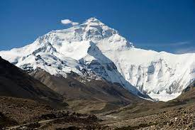
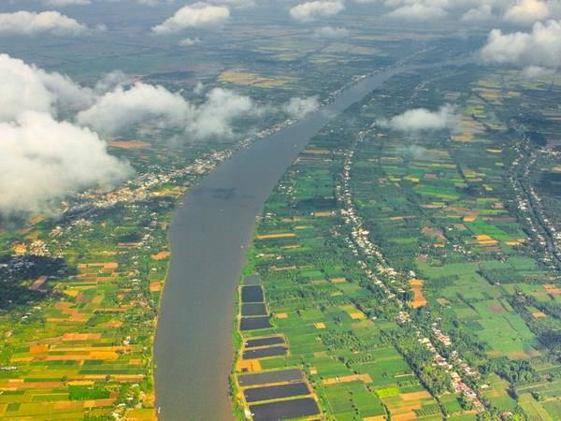
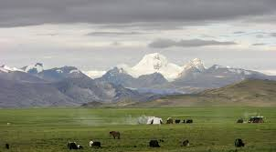
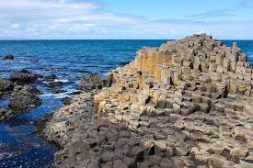
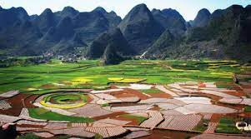
Châu Á kì vĩ và hùng vĩ

Slide 16
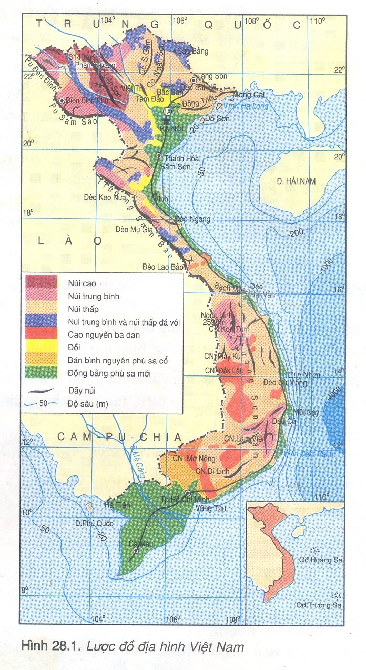
Bài 5. VỊ TRÍ ĐỊA LÍ, ĐẶC ĐIỂM TỰ NHIÊN CHÂU Á
2. Đặc điểm tự nhiên
a. Địa hình
Kể tên một số dãy núi, đồng bằng, cao nguyên ở Việt Nam mà em biết.
Lược đồ địa hình Việt Nam
Hình 28.1. Lược đồ địa hình Việt Nam

Slide 17
Bài 5. VỊ TRÍ ĐỊA LÍ, ĐẶC ĐIỂM TỰ NHIÊN CHÂU Á
2. Đặc điểm tự nhiên
b. Khoáng sản
- Tài nguyên khoáng sản phong phú và trữ lượng lớn, phân bố rộng khắp.
- Các khoáng sản quan trọng: dầu mỏ, than đá, khí đốt, sắt, đồng, thiếc...
Trình bày đặc điểm tài nguyên khoáng sản châu Á.
Khai thác thông tin mục 2.b và H.1 SGK, kể tên và xác định sự phân bố một số khoáng sản ở châu Á.
Hình 1. Bản đồ tự nhiên châu Á

Slide 18
Bài 5. VỊ TRÍ ĐỊA LÍ, ĐẶC ĐIỂM TỰ NHIÊN CHÂU Á
2. Đặc điểm tự nhiên
b. Khoáng sản
Kể tên một số khoáng sản ở Việt Nam mà em biết.
Lược đồ khoáng sản Việt Nam

Slide 19
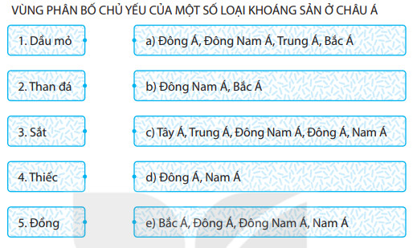
*Bài tập nhỏ: Ghép các ô bên trái với các ô bên phải sao cho phù hợp:
1c | 2e | 3d | 4b | 5a

Slide 20
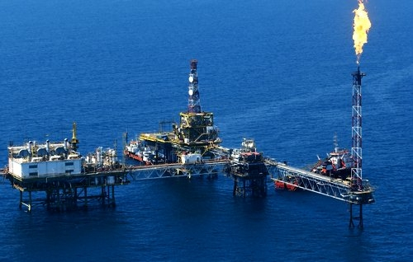
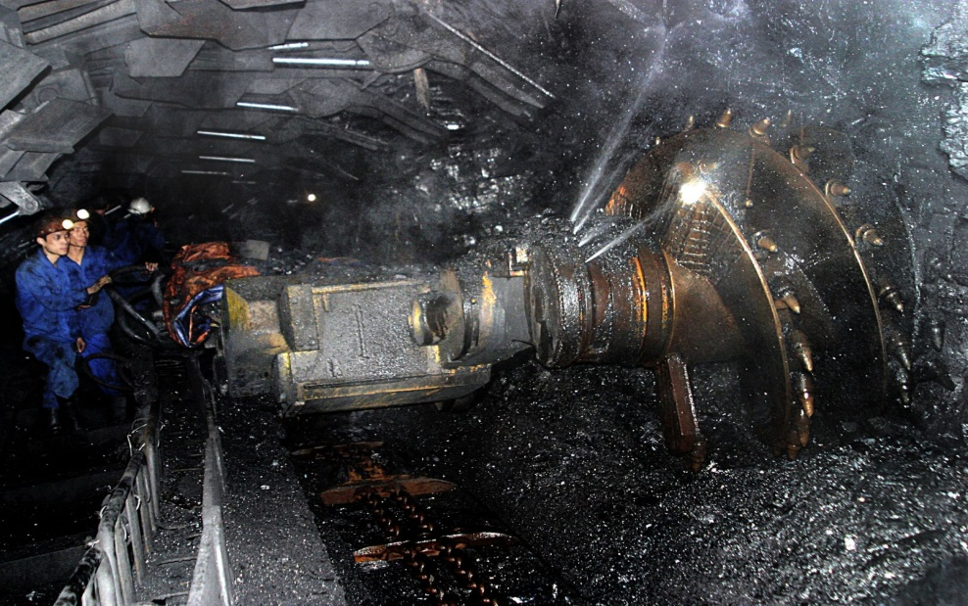
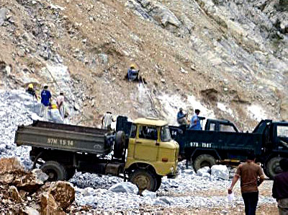
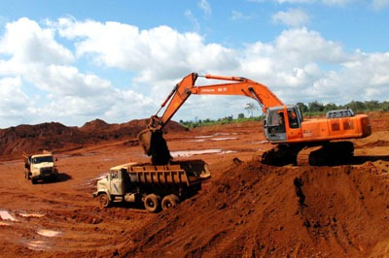

Slide 21
Bài 5. VỊ TRÍ ĐỊA LÍ, ĐẶC ĐIỂM TỰ NHIÊN CHÂU Á
2. Đặc điểm tự nhiên
b. Khoáng sản
- Là cơ sở để phát triển công nghiệp và xuất khẩu.
Tài nguyên khoáng sản có ý nghĩa như thế nào đối với các nước châu Á?
Hình 1. Bản đồ tự nhiên châu Á

Slide 22
AI NHANH HƠN

Slide 23
AI NHANH HƠN
Câu 1
?
?
?
?
Châu Á giáp với các châu lục nào?
Đáp án
Châu Âu và Châu Phi

Slide 24
AI NHANH HƠN
Câu 2
?
?
?
?
Dãy núi cao nhất châu Á có tên là gì?
Đáp án
Hi-ma-lay-a

Slide 25
AI NHANH HƠN
Câu 3
?
?
?
?
Khoáng sản nào gần như không có ở châu Á?
Đáp án
Kim cương

Slide 26
AI NHANH HƠN
Câu 3
?
?
?
?
Sơn nguyên nào cao nhất
châu Á ?
Đáp án
Sơn nguyên Tây Tạng

Slide 27
AI NHANH HƠN
Câu 4
?
?
?
?
Phía bắc châu Á tiếp giáp với đại dương nào?
Đáp án
Bắc Băng Dương

Slide 28
AI NHANH HƠN
Câu 5
?
?
?
?
Kể tên 3 loại khoáng sản tiêu biểu nhất châu Á.
Đáp án
Than đá, dầu mỏ, sắt

Slide 29
AI NHANH HƠN
Câu 6
?
?
?
?
Các đồng bằng và cao nguyên thấp, bằng phẳng nằm ở…
Đáp án
phía bắc châu Á.

Slide 30
AI NHANH HƠN
Câu 7
?
?
?
?
Khoáng sản nào tập trung chủ yếu ở Quảng Ninh?
Đáp án
Than đá

Slide 31
VỀ NHÀ
Về nhà sưu tầm thông tin tư liệu và sự hiểu biết bản thân hãy viết báo cáo khoảng 20 dòng, đánh giá về tự nhiên và thế mạnh của địa hình châu Á.

Slide 32
THANKYOU

